Slide 1

데이터엔지니어링 Introduction
강의소개 / 강사소개
강사 정재민

Slide 2
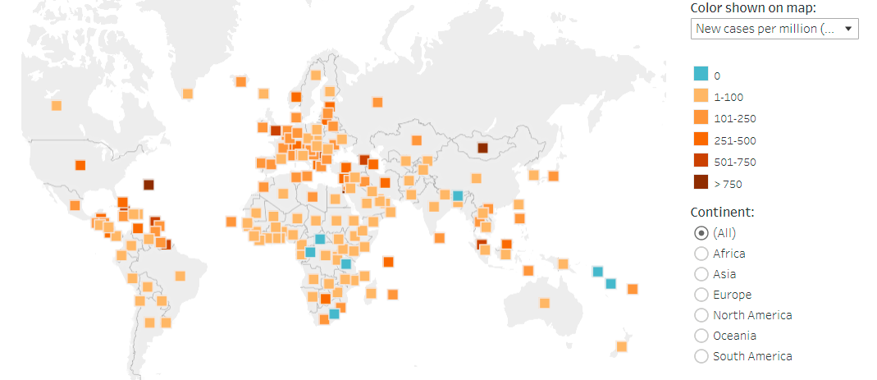
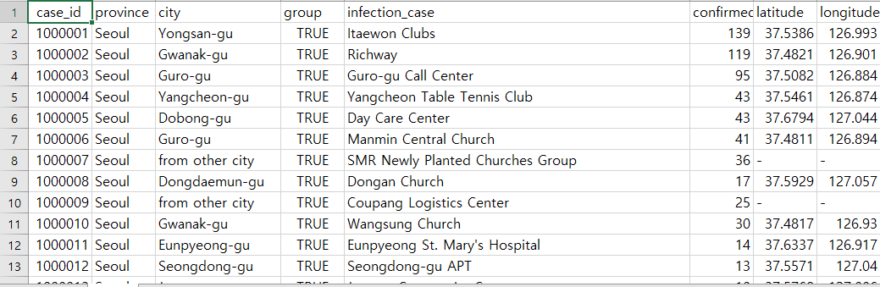
데이터베이스 왜 해야 하나요?
COVID-19 감염병 지도
코로나-19 데이터셋
Source:Tableau Covid-19 data resources.
https://www.tableau.com/ko-kr/covid-19-coronavirus-data-resources

Slide 3
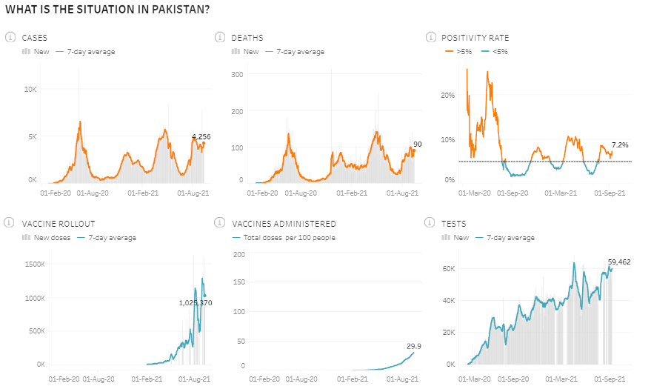
데이터과학(Data Science)과 데이터베이스(DataBase)
COVID-19 감염병 지도 - 파키스탄
코로나-19 데이터셋

Slide 4
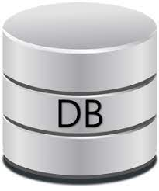


데이터 분석 → 데이터베이스(DataBase, DB)
엑셀로 이 많은 복잡한 데이터 다 분석할 수 없어..
여러 사람(컴퓨터, 서버, 사용자)가 동시에 접속
실시간 유지
분석
저장
Python
MySQL
X Millions, Thousands, Trillions, Billions…
SQL 필요!!

Slide 5
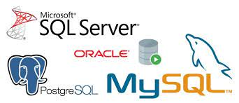
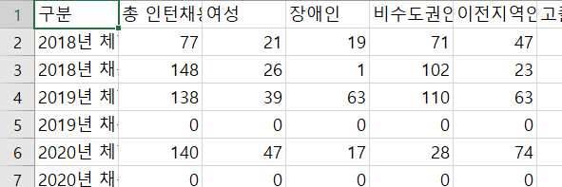
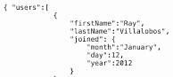

데이터베이스 개론
정형 데이터베이스
( X × Y, 가로 x 세로 )
비정형 데이터베이스(NoSQL)
Notes:
설치하는 동안:
왜 이 수업을 들었는지 수강생의 의견을 물어 봅시다.
설치 잘 안 되시는 분 설명
강의게시판 설명
결석하지 말라고 설명(60% 이상 출석해야 B 이상 줌)

Slide 6
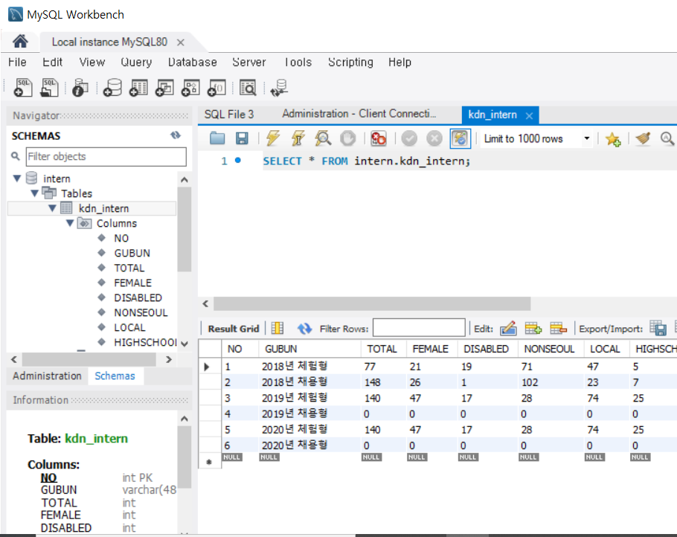
서버에 데이터를 올리고 추가해보자!!
이번 학기에 할 일
데이터 업로드
데이터 입력
데이터 추출
데이터 검색 ( x > 234 이고 y==“금요일“ 인 레코드만 검색하시오!!)
…
서버에서 데이터 읽어서(read) 웹화면으로 전송하기 (Wordpress)
클라우드 DB 사용하기

Slide 7
준비물
Windows, Mac, Linux(GUI Supported) 컴퓨터
MySQL 8.0
(‘MySQL Installer’, http://dev.mysql.com/downloads/installer/)
Microsoft Azure 계정 (미리 만들어 두세요!!)
(* 교재: ‘혼자 공부하는 SQL’, 우재남 지음, 한빛미디어)

Slide 8
준비물
Windows, Mac, Linux(GUI Supported) 컴퓨터
MySQL 8.0
(‘MySQL Installer’, http://dev.mysql.com/downloads/installer/)
Microsoft Azure 계정 (미리 만들어 두세요!!)
(* 교재: ‘혼자 공부하는 SQL’, 우재남 지음, 한빛미디어)

Slide 9
Schedule

Slide 10
제1강 MySQL 환경설정
데이터베이스 프로그램 설치 및 환경설정
강사 정재민

Slide 11
Mysql Workbench 다운로드
프로그램 다운로드 주소:
https://dev.mysql.com/downloads/installer/
또는 구글에서 ‘MySQL Installer’ 입력
버전: 8.0.
[화면 좌측 하단의 No thanks, just start my download 선택]

Slide 12
프로그램 실행 (1)
Notes:
직장인이 많으신가요 학생이 많으신가요?
어느회사에 근무하시나요?

Slide 13
프로그램 실행(2)
https://www.data.go.kr/data/15064571/fileData.do
청년인턴 데이터셋 다운로드
일단 수기로 DB에 입력을 해보겠습니다!!
Notes:
설치 다 하셨으면 노트북 바꾸지 말 것 – 한 대의 기기만 사용
왜냐하면 중간에 기기가 바뀌면 재설치를 하거나 처음부터 환경설정을 다시 해야 하는 경우가 발생합니다.

